Slide 1
Pobreza: afinal do que se trata?
Objetivo: examinar as principais abordagens quando se trata de conceituar e medir pobreza

Slide 2
conceito
Pobreza é um fenômeno complexo, podendo ser definido de forma genérica como a situação na qual as necessidades não são atendidas de forma adequada.
As necessidades bem como o que é adequado podem mudar ao longo do tempo e podem diferir entre os países.
Assim, ser pobre significa não dispor dos meios para operar adequadamente no grupo social em que se vive.

Slide 3
conceito
Qual o conceito de pobreza usar? Quais instrumentos usar para sua mensuração?
Resp: depende de cada realidade social
No contexto abaixo:
“According to the most recent estimates, in 2011, 17 percent of people in the developing world lived at or below $1.25 a day. That’s down from 43 percent in 1990 and 52 percent in 1981.
This means that, in 2011, just over one billion people lived on less than $1.25 a day, compared with 1.91 billion in 1990, and 1.93 billion in 1981.” (estimativas do Banco Mundial)
Pessoas privadas do atendimento de suas necessidades básicas

Slide 4
Pobreza absoluta, pobreza relativa
As preocupações com pobreza surgem no pós-guerra nos países desenvolvidos.
Isso levou a uma ênfase no conceito de pobreza relativa: Esse conceito (...) implica delimitar um conjunto de indivíduos como relativamente pobres em sociedades onde o mínimo vital já é garantido a todos.
Pobreza absoluta: não atendimento das necessidades vinculadas a um mínimo vital (sobrevivência física).

Slide 5
A renda como critério de pobreza
Em economias monetizadas, onde a troca mercantil é a prática comum, a forma de operacionalizar o que significa o “atendimento de necessidades básicas” é de forma indireta, via renda.
A ideia é avaliar quanto custa uma cesta de bens capaz de atender as necessidades nutricionais de uma pessoa da população de interesse. Esse valor é denominado linha de indigência.

Slide 6
A renda como critério de pobreza
Quando nos referimos a um conjunto mais amplo de necessidades → linha de pobreza
Na pratica, esses cálculos tem várias dificuldades que nós veremos mais adiante.
No caso das linhas relativas, estas estão bastante relacionadas às questões de distribuição de renda. Em geral, são estabelecidas com base na renda média ou mediana de uma população.

Slide 7
Pobreza absoluta, pobreza relativa
Exemplos de linhas relativas:
União Europeia: linha relativa = 60% da renda mediana
PNUD adota 50% da renda mediana como linha de pobreza nos países industrializados.
Dificuldade está na comparação com outros países e mesmo ao longo do tempo...
de qualquer forma, o uso de linhas relativas se disseminou em países desenvolvidos, onde a ênfase se coloca sobre temas relacionados à desigualdade de renda e exclusão social

Slide 8
Linhas e incidência de pobreza (1995)
países | Linha de pobreza (ECU mil) | % de pobres
Alemanha | 14,0 | 10,7
Dinamarca | 16,8 | 10
Espanha | 7,5 | 23,9
França | 12,8 | 20,5
Inglaterra | 11,2 | 21,4
Portugal | 6,3 | 17
Fonte: Eurostat
The European Currency Unit (₠ or ECU, French pronunciation: ​[eky]) was a basket of the currencies of the European Community member states, used as the unit of account of the European Community before being replaced by the euro on 1 January 1999, at parity.

Slide 9
Linhas e incidência de pobreza (2011)
países | Linha de pobreza (EUR mil) | (*2,552*1000)/12 | % de pobres (1995) | % de pobres (2011)
Alemanha | 23,994 | 5102,724 | 15 | 15.8
Dinamarca | 33,257 | 7072,655 | 10 | 13.0
Espanha | 15,768 | 3353,328 | 19 | 21.8
França | 25,194 | 5357,924 | 15 | 14.0
Inglaterra | 21,594 | 4592,324 | 20 | 16.2
Portugal | 10,596 | 2253,416 | 23 | 18.0
Fonte: Eurostat
Para uma família com a seguinte composição: um casal e duas crianças menores de 14 anos.

Slide 10
Renda equivalente
To take into account the impact of differences in household size and composition, the total disposable household income is "equivalised". The equivalised income attributed to each member of the household is calculated by dividing the total disposable income of the household by the equivalisation factor. Equivalisation factors can be determined in various ways. Eurostat applies an equivalisation factor calculated according to the OECD-modified scale first proposed in 1994 - which gives a weight of 1.0 to the first person aged 14 or more, a weight of 0.5 to other persons aged 14 or more and a weight of 0.3 to persons aged 0-13.

Slide 11
EUA
Utilizam linhas de pobreza com base no custo de uma cesta alimentar (desde 1965). A cesta não alimentar foi multiplicada por 3, já que a despesa alimentar correspondia a 1/3 das despesas totais.
A linha de pobreza americana leva em conta tamanho da família, número de crianças, idade e gênero do chefe da família, residência urbana ou rural.

Slide 12
Brasil
Abordagem absoluta ainda é relevante.
Em função da disponibilidade de dados, faz sentido calcular valores que estabeleçam as cestas com os nutrientes mínimos...
Nesse sentido, os indigentes são aqueles que não tem renda suficiente para comprar tal cesta...
No entanto, importante ter em mente que dizer que ele tem a renda não necessariamente significa dizer que tem nutrição adequada, ou seja, não podemos fazer inferências sobre o seu estado nutricional...

Slide 13
Dificuldades de usar a renda
Importante pensar que em países onde o nível de desenvolvimento é muito baixo, o uso da renda sofre muitas restrições.
Isso porque muitas das trocas (principalmente para os mais pobres) não são feitas no mercado
“Desse modo, quando uma parte preponderante das necessidades não é atendida via transações mercantis, a renda se torna um critério irrelevante para delimitar a população pobre.”

Slide 14
Dificuldades de usar a renda
Indivíduos ‘subestimam’ a renda efetiva → superestimação da pobreza
renda corrente x renda permanente
renda bruta x renda disponível
efeito patrimônio
Acesso diferenciado a bens e serviços públicos sobre o bem estar
Para comparações entre países, dificuldade por se tratar de diferentes moedas, diferentes preços, diferentes taxas de câmbio...

Slide 15
Dificuldades de usar a renda
Ideia do uso da renda: estreita correlação entre a renda e indicadores físicos de qualidade de vida → mas há problemas...
Quem tem renda acima do corte de extrema pobreza necessariamente não tem problemas de subnutrição? Não necessariamente....

Slide 16
Basic needs
Abordagem baseada em indicadores sociais relacionados às necessidades básicas das pessoas
Por exemplo, usar indicadores relacionados à desnutrição (peso e altura para crianças, por exemplo) como uma medida da pobreza
Essa abordagem se refere à ideia de pobreza absoluta (‘pobres’ são as pessoas cujas necessidades básicas (no caso alimentação) não estão sendo atendidas)

Slide 17
Basic needs
Essa abordagem abre diversas possibilidades e podemos pensar em estabelecer parâmetros para diferentes necessidades básicas
E de fato, quais indicadores/parâmetros escolher vai depender da situação econômica de cada sociedade
Aprender a ler e escrever; em países onde a alfabetização é generalizada esse critério não será bom para identificar os pobres

Slide 18
Basic needs
Mas, seria possível então estabelecer parâmetros mais altos (todas as crianças tem que concluir o ensino fundamental) e, nesse sentido, nos aproximaríamos mais da abordagem relativa.
Enfim, há um grande espaço para se definir quais são essas necessidades básicas, de forma a ordenar os pobres de acordo com o numero de necessidades básicas não atendidas.

Slide 19
Basic needs
Diferenças principais com relação a abordagem da linha de pobreza:
usa os ‘resultados’ do processo e não os ‘insumos’
Estabelece objetivos para a sociedade como um todo, não delimitando uma subpopulação pobre
Dá ênfase ao caráter multidimensional da pobreza

Slide 20
Dificuldades operacionais
Usar múltiplos indicadores: dificuldades para interpretar resultados e fazer comparações
Busca por um indicador sintético
Exemplo: IDH – Índice de Desenvolvimento Humano – divulgado pela 1ª vez em 1990
Foi criado tendo como base o PQLI – physical quality of life index – Morris e Liser (1977): mortalidade infantil, esperança de vida com um ano de idade e taxa de alfabetização
Não usam renda...e espelham resultados relacionados à qualidade de vida...

Slide 21
Dificuldades operacionais
No entanto, ao usar ‘taxa de alfabetização’ o índice deixa de ser puramente ‘físico’ e culturalmente neutro, e passa a valorar, em parte, o progresso social...
Sen (1980): índice é muito restrito.... Não capta o sofrimento da fome e de outras privações, que não se refletem adequadamente nas estatísticas de mortalidade

Slide 22
IDH
Média aritmética de três indicadores:
Esperança de vida ao nascer
Nível educacional
Taxa de matrícula nos três níveis de ensino (1)
Taxa de alfabetização (2)
PIB per capita
Cada um dos indicadores é normalizado entre 0 e 1 e depois calcula-se a média simples [(valor – mínimo) / (máximo – mínimo)]

Slide 23
IDH
Ainda não resolve o problema da comparação e monitoração: indicadores se baseiam nas médias e não permitem monitorar situações de bolsões de pobreza
IDH não permite diferenciar, a um dado nível de renda per capita, situações de extrema pobreza em função da concentração da renda

Slide 24
IPH
Índice de Pobreza Humano – PNUD – 1997
Trata países em vias de desenvolvimento diferente de países industrializados (IPH-1 e IPH-2)
Três componentes:
% de pessoas com esperança de vida inferior aos 40 anos;
% de adultos analfabetos
Media simples entre a % da população sem acesso a agua tratada e a % de crianças menores de 5 anos com peso insuficiente
% pobres e taxa de desemprego de mais de 12 meses

Slide 25
Índice de Pobreza Multidimensional (IPM)
O IDH 2010 introduziu o Índice de Pobreza Multidimensional (IPM), que identifica privações múltiplas em educação, saúde e padrão de vida nos mesmos domicílios. As dimensões de educação e saúde se baseiam em dois indicadores cada [nutrição e mortalidade infantil (saúde); anos de escolaridade e crianças matriculadas (educação);], enquanto a dimensão do padrão de vida se baseia em seis indicadores (gás de cozinha, sanitários, água, eletricidade, pavimento e bens domésticos).
Todos os indicadores necessários para elaborar o IPM para um domicílio são obtidos pela mesma pesquisa domiciliar.

Slide 26
IPM
Os indicadores são ponderados e os níveis de privação são computados para cada domicílio na pesquisa. Um corte de 33,3%, que equivale a um terço dos indicadores ponderados, é usado para distinguir entre os pobres e os não pobres.
Se o nível de privação domiciliar for 33,3% ou maior, esse domicílio (e todos nele) é multidimensionalmente pobre.
Os domicílios com um nível de privação maior que ou igual a 20%, mas menor que 33,3%, são vulneráveis ou estão em risco de se tornarem multidimensionalmente pobres.
O IPM substituiu o IPH.

Slide 27
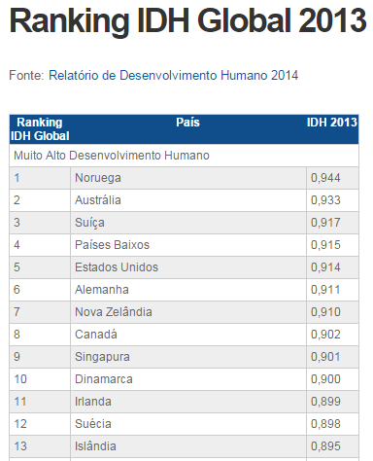

Slide 28
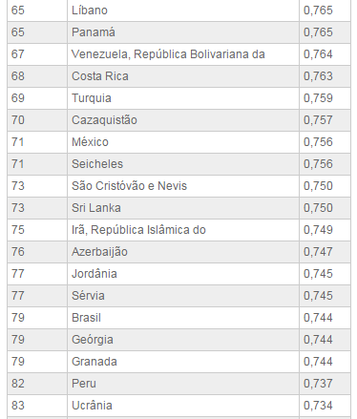
Ao todo são 187 países.

Slide 29
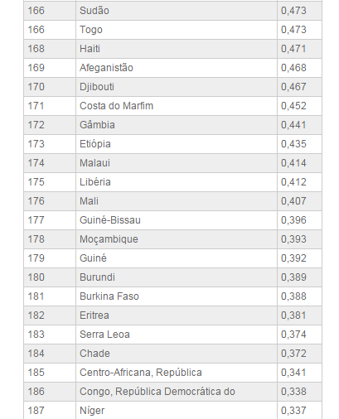
http://www.pnud.org.br/atlas/ranking/Ranking-IDH-Global-2013.aspx

Slide 30
Relatório PNUD
http://www.pnud.org.br/arquivos/RDH2014.pdf

Slide 31
Renda e basic needs
Podem ser vistas como abordagens complementares...
O que usar vai depender da realidade social da localidade...
Ler Box “As necessidades de informações estatísticas”.

